Slide 1
Bánk bán előadások a Nemzetiben az évek során
By: Frappánsok.

Slide 2
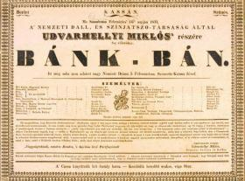
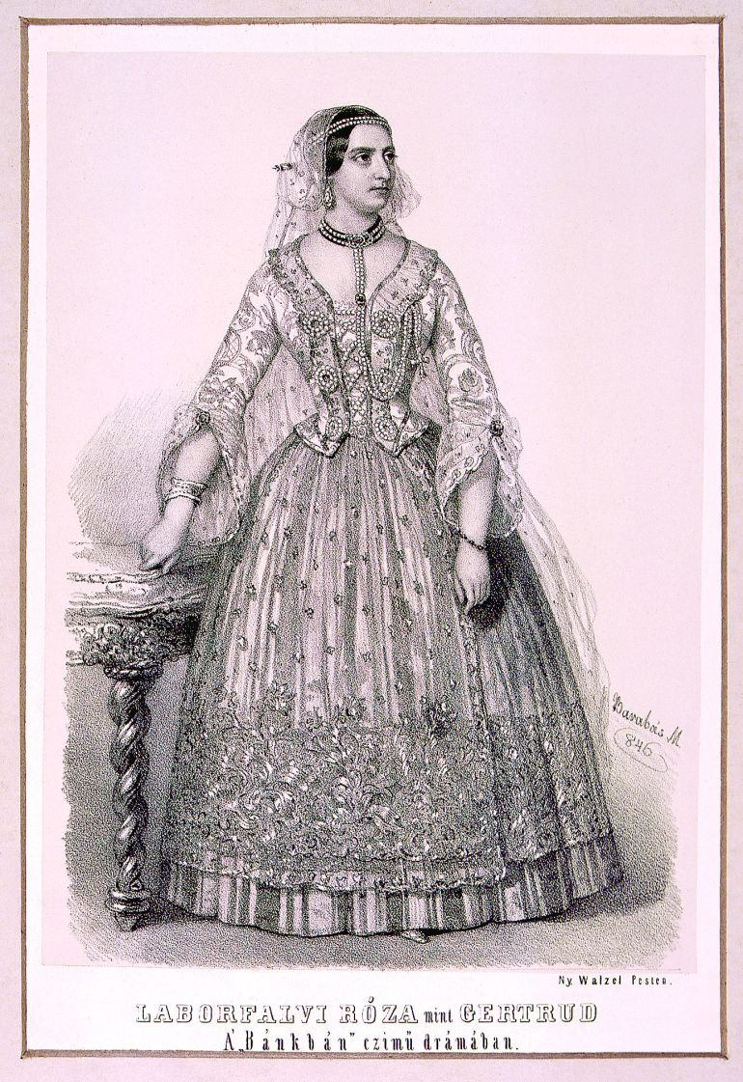
Bemutató a Nemzetiben
1.
2.
3.
4.
5.
6.
7.
8.
9.
0.
1
2
3
4
5
6
7
8
9
0
1
2
3
4
5
6
7
8
9
0
1
2
3
4
5
6
7
8
9
0
Márc. 23.
Rendező: Nem ismert
Szereplők:
Bánk bán – Egressy Gábor
Gertrudis – Laborfalvi Róza
Melinda – Lendvayné Hivatal Anikó

Slide 3
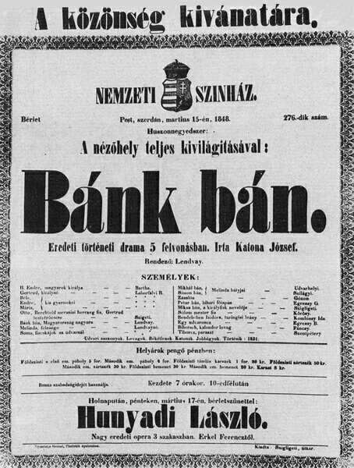
Forradalmi előadás
1
2
3
4
5
6
7
8
9
0
1.
2.
3.
4.
5.
6.
7.
8.
9.
0.
1
2
3
4
5
6
7
8
9
0
1
2
3
4
5
6
7
8
9
0
Márc. 15.
Rendező: Lendvay Márton
Szereplők:
Bánk – Lendvay Márton
Gertrudis – Laborfalvi Róza
Melinda – Ledvayné Hivatal Anikó

Slide 4
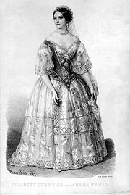
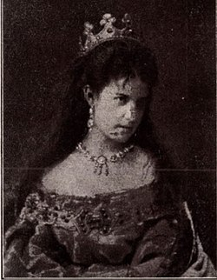
Opera ősbemutató a Nemzetiben
1
2
3
4
5
6
7
8
9
0
1
2
3
4
5
6
7
8
9
0
1
2
3
4
5
6
7
8
9
0
1.
2.
3.
4.
5.
6.
7.
8.
9.
0.
Márc. 9.
Rendező: Szigligeti Ede
Szereplők:
Bánk – Ellinger József
Gertrudis – Hofbauer Zsófia
Melinda – Hollósy Kornélia

Slide 5
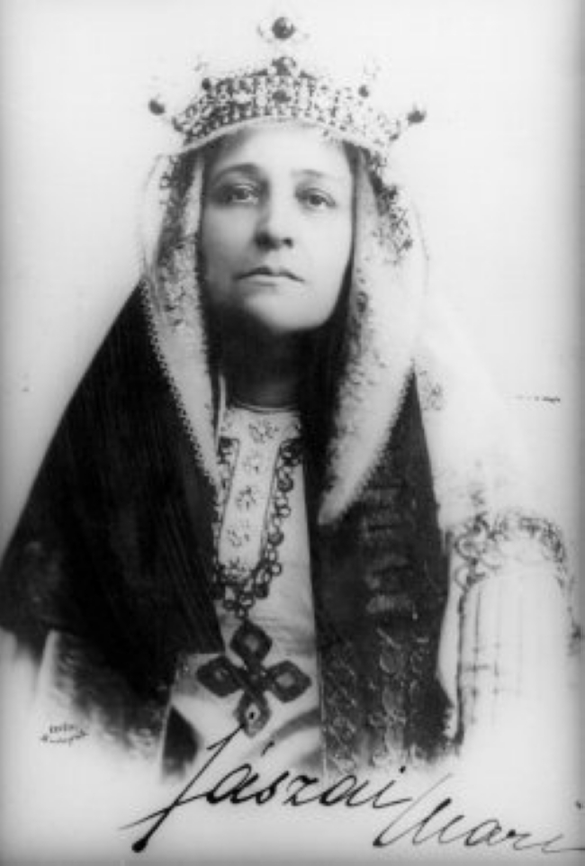
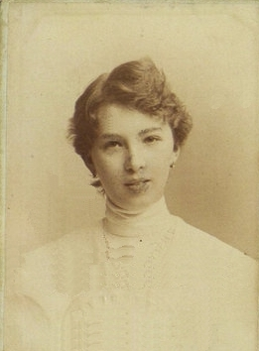
Új feltörekvő rendező a színen
1
2
3
4
5
6
7
8
9
0
1.
2.
3.
4.
5.
6.
7.
8.
9.
0.
1
2
3
4
5
6
7
8
9
0
1
2
3
4
5
6
7
8
9
0
Jan. 1.
Rendező: Hevesi Sándor
Szereplők:
Bánk – Kürti József
Gertrudis – Jászai Mari
Melinda – Váradi Aranka

Slide 6
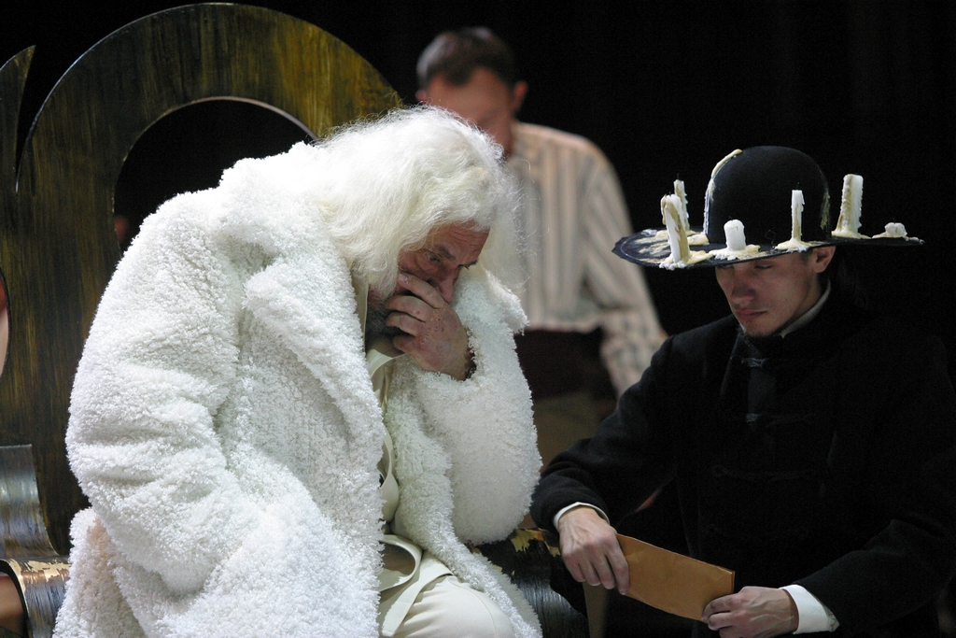
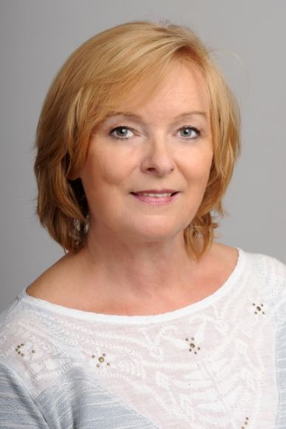
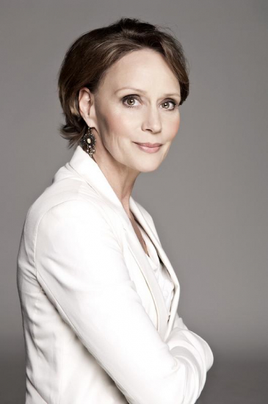
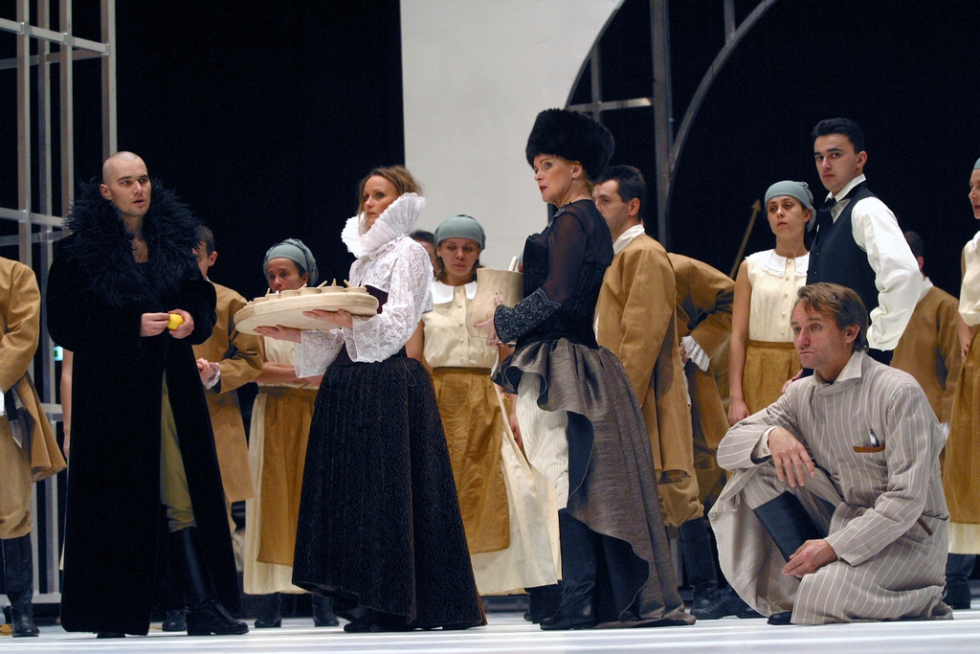
Nemzeti újra nyitása
1
2
3
4
5
6
7
8
9
0
1
2
3
4
5
6
7
8
9
0
1
2
3
4
5
6
7
8
9
0
1.
2.
3.
4.
5.
6.
7.
8.
9.
0.
Dec. 14.
Rendező: Vidnyászky Attila
Szereplők:
Bánk – László Zsolt
Gertrudis – Kubik Anna
Melinda – Nagy-Kálózy Eszter

Slide 7
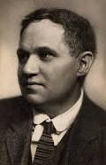
Hevesi Sándor rendező (1873. máj. 3.)
Rendezőként mindig a modernizálásra törekedett, így tett a Bánk bánnal is, 1924-től új perspektívákat hozott a darab színpadra állításában. Sokan kritizálták ezért az ötletéért, de Katona József hősének már nagyon szükséges volt a vérfrissítés. Sikeresen ugrotta meg ezt az akadályt, újítását sokan szerették.
1901-ben került először a Nemzeti Színházhoz rendezőnek, később annak főrendezője és igazgatója is lett. Az ő igazgatása alatt a Nemzeti Színház olyan virágzásba jutott, amilyenre még alig volt példa viszontagságos történetében.

Slide 8
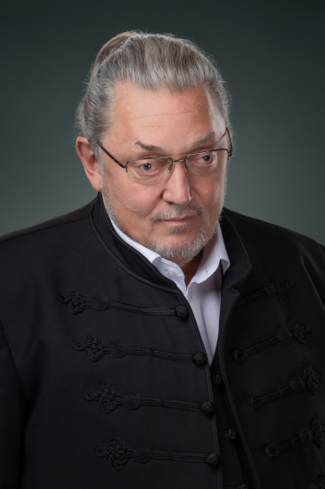
Vidnyánszky Attila rendező (1964. márc. 8.)
Pályafutása során számos jelentős rendezést és szerepet vállalt. Rendezett színházi előadásokat, filmeket és televíziós produkciókat is. A Nemzeti Színházban jelenleg igazgató és rendező, többek között ő rendezte azt a Bánk bánt amit most a Nemzeti színpadán láthatunk. Vidnyánszky Attila számos díjat és elismerést kapott a színházi munkásságáért.
Vidnyánszky a 2013-as rendezése modern elemekkel frissítette fel a klasszikus darabot, és újra nagy érdeklődést keltett a közönség körében.

Slide 9
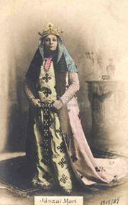
Jászai Mari, a magyar színház nagyasszonya
A nemzetiben való debütálása után így írt róla a Pesti Napló kritikusa: „Gertrudja nem eredeti alak, szigorúan hű másolata Jókainé Gertrudisának. Mennyi tehát Kassaynéban az eredeti tehetség, azt ezen szerep után nem ítélhetni meg.”
Jászai élete végéig nem felejtette el ezt a kritikát és azt mondta, hogy nem érti hogyan tudta volna lemásolni elődjét, ha sosem látta őt szerepelni.
Pályafutását egy vándortársulatnál kezdte, később a Budai Népszínházban játszott kisebb szerepeket. Kolozsváron színészkedett 3 évet, alakításainak híre eljutott a fővárosba és 1872-ben be is mutatkozhatott Gertrudis szerepében. Szinte töretlenük 53 évig tündökölt a Nemzeti élén.

Slide 10
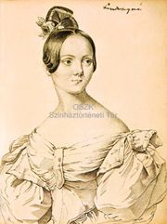
Lendvayné Hivatal Anikó, az ünnepelt primadonna
Elsősorban naivákat és fiatal drámai hősnőket formált meg, pályakezdése pedig a romantika stílusfordulatával egybeesett, így tehetségének és szépségének köszönhetően korának ünnepelt primadonnája lett, vígjátékokban és népszínművekben egyaránt sikereket aratott. Hódoló verseket írt hozzá többek között Vörösmarty Mihály és Petőfi Sándor is.
Fennmaradt egy visszaemlékezése az egyik előadásról, ahol a kezdetekben kissé feszült volt a hangulat: „Én dideregtem és azt mondtam Egressynek: ‚Ugyan minek vitt minket bele ebbe a csávába?’ Bartha pedig, aki Tiborcot játszotta, rámordult Egressyre: ‚Meglássuk, nem cserélné-e föl előadás után fényes viseletét az én rongyos paraszt-gúnyámmal, hogy könnyebben elinalhasson!”

Slide 11
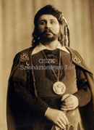
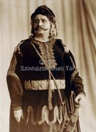
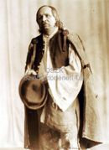
Kürti József – 3 szerep egy emberben
A Pesti Hírlap így ír Kürtiről, amikor először alakította Tiborcot: „A minden szerepben nagy Kürti József érdekes reális vonásokkal színezte Tiborc szürke figuráját, de itt-ott nem tudta elfeledni és elfeledtetni, hogy azelőtt Bánkot játszotta.”
1904-ben szerzett diplomát a Színművészeti Akadémián, majd a Thália Társasághoz került, ahol Szemere György Siralomházban című darabjának főszereplőjeként nagy sikert ért el. 1913-tól 1925-ig a Nemzeti Színház művésze volt. Bánkot 1916. január 1-től, Peturt 1918. szeptember 9-től, Tiborcot 1924. június 10-től játszotta a Nemzeti Színházban.

Slide 12
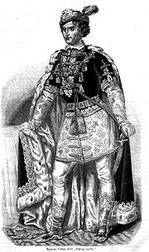
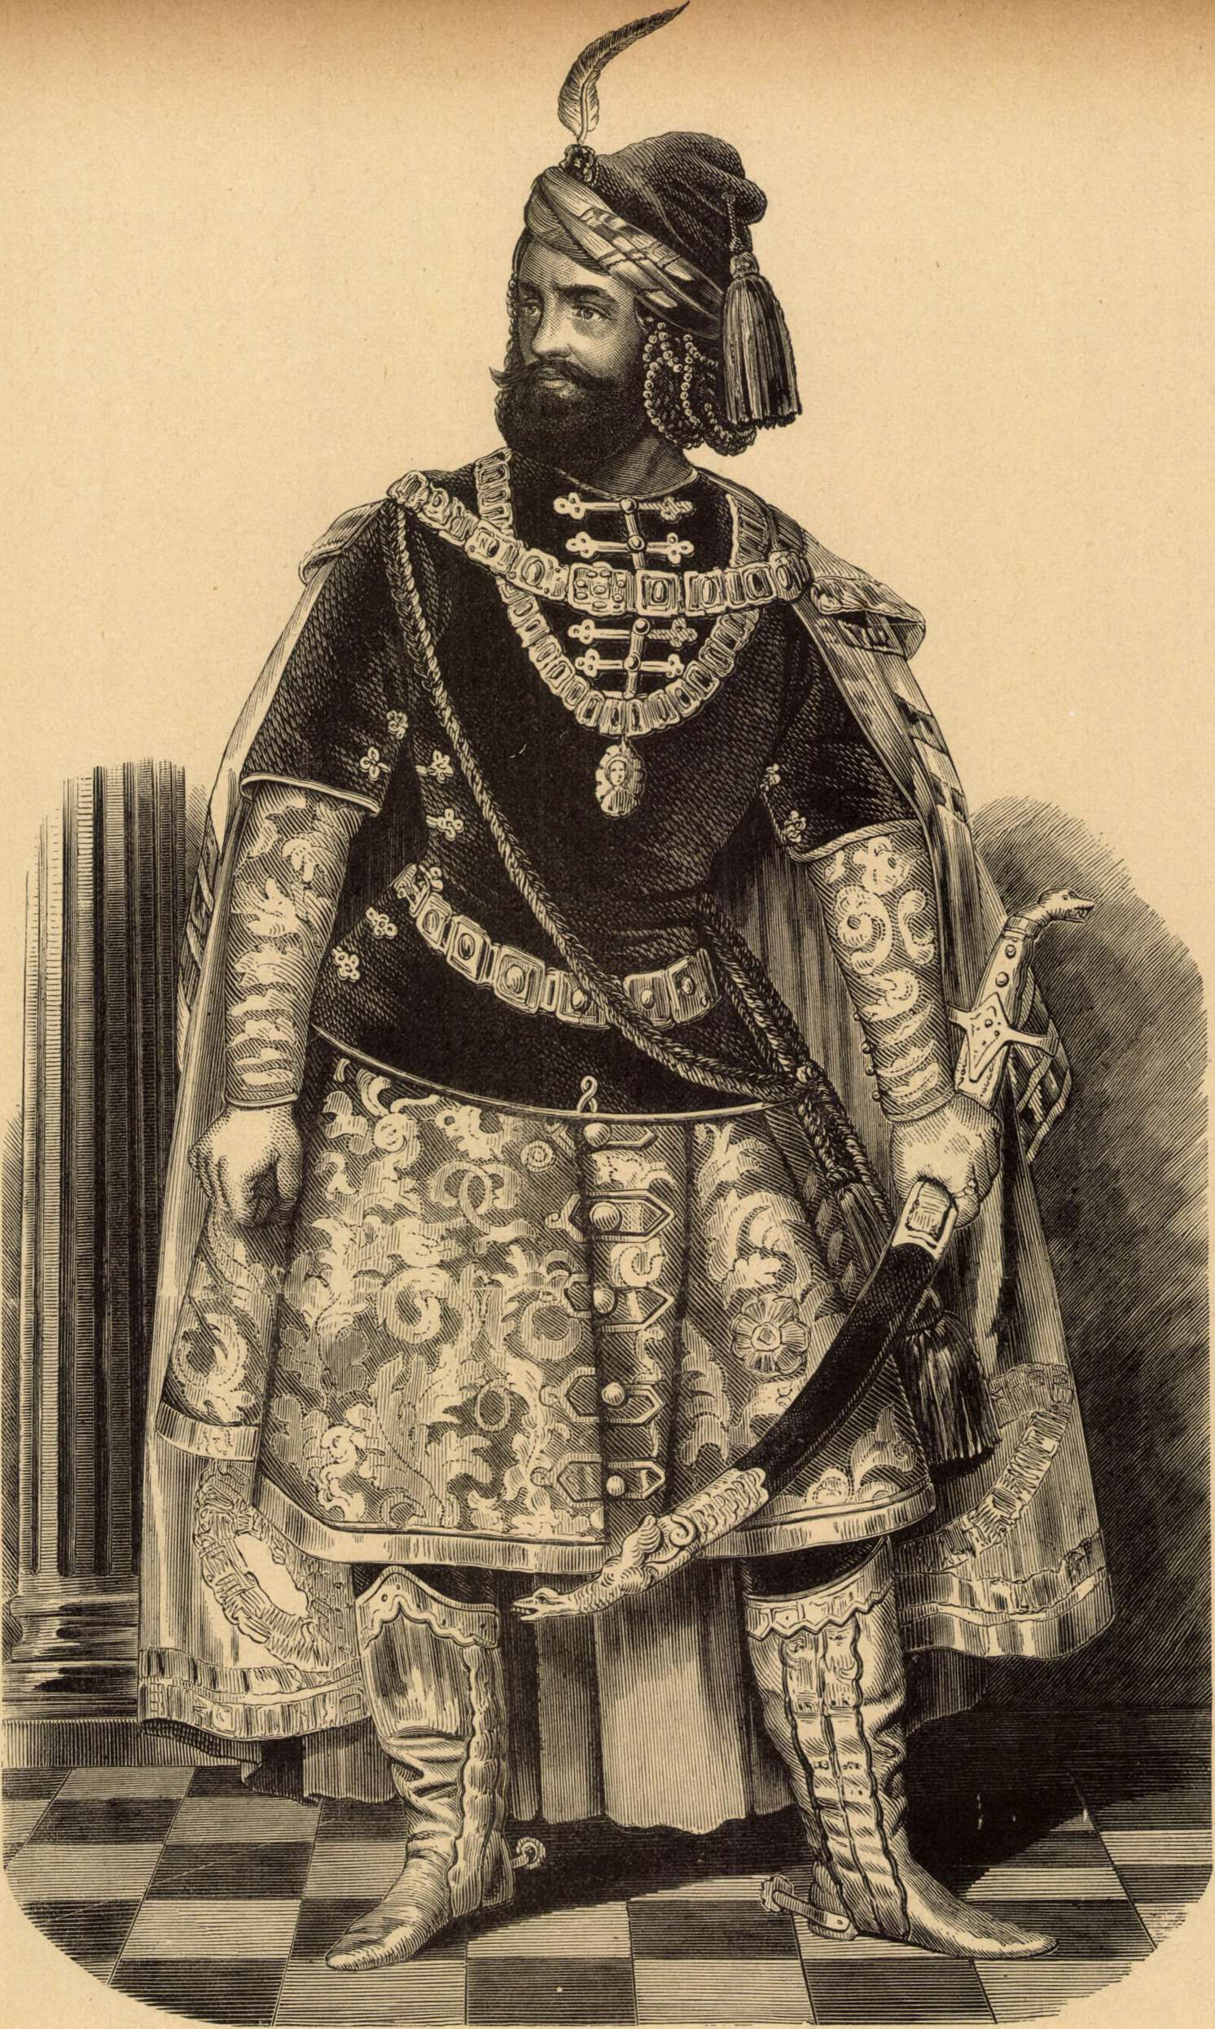
„Bánkok harca”
Egressy Gábor és Lendvay Márton a maguk idejében mindig „harcoltak” Bánk szerepéért. Bár a „vesztes” legtöbbször ugyanúgy játszott a darabban és Petur bánként szította a tömeget a királyné ellen.

Slide 13
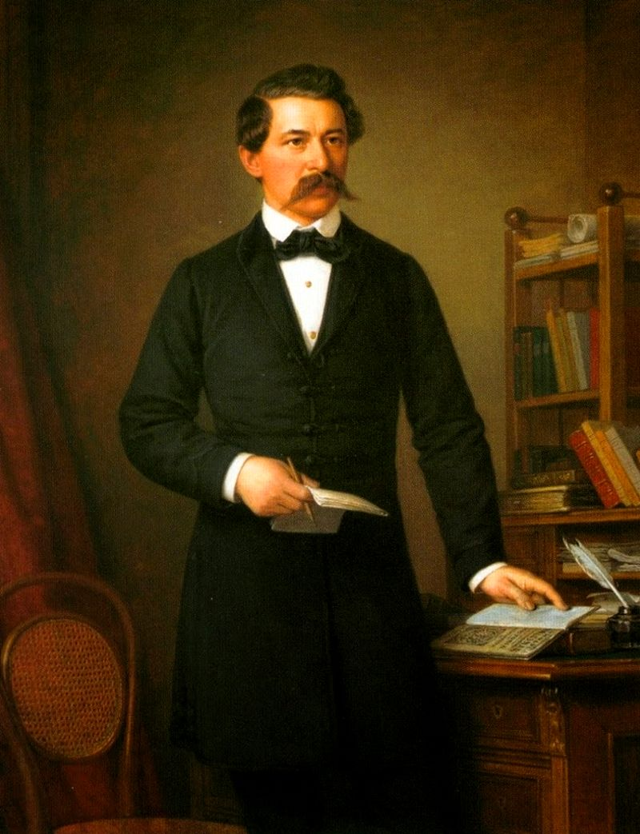
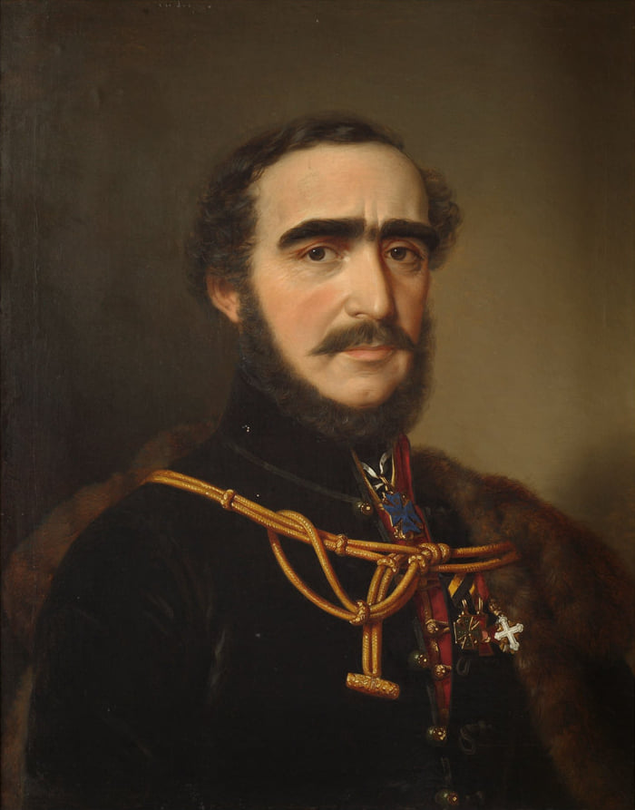
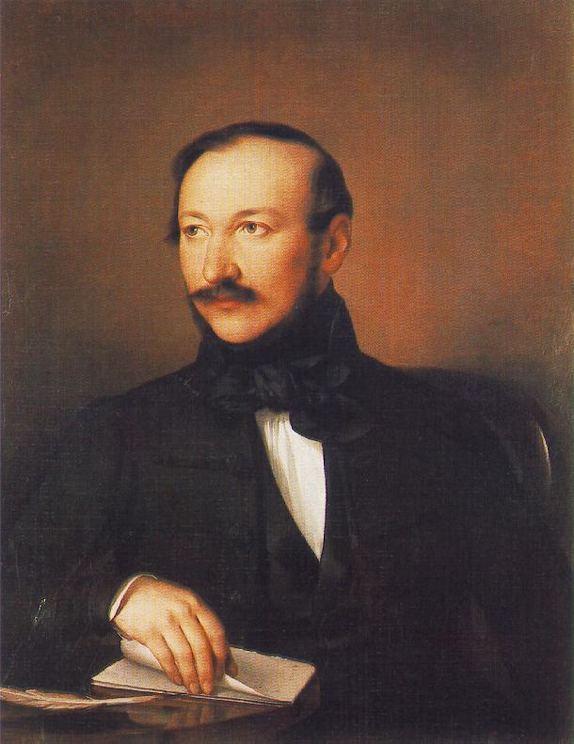
Vélemények
Vörösmarty Mihály kissé ridegen vélekedik a drámáról és számára összezavaró néhány jelenet:
Arany János így vélekedett a Bánk bánról tanulmányában:
Széchenyi István gróf ezt jegyezte be a naplójába az 1839. évi bemutatóján:
Az „erős muzsika” a vendégek oszlását jelenti: de miért ijed meg Bánk? Azért, hogy az oszló vendégek által fölismertetik? Az utasítás szavaiból majdnem azt lehetne következtetni.
„Kihagyatni kívánnók azt, midőn Bánk bán együtt találja Melindával Ottót (ha egyébiránt ezen megjelenés nem a színész tévedése volt) s ahelyett, hogy (mint valószínű) megrohanja, visszamegyen.”
„Midőn e darab 1839-ben a pesti színpadon először adatott, a közönség s ítészet úgy látszik, oly kevéssé fogta fel Bánknak e jelenetét, ahogy azt Vörösmarty is jegyzi meg.”
„Megfoghatatlan, hogy a kormány megengedi ily esztelenség előadását. Rossz, veszedelmes tendencia.”
Arany János
Vörösmarty Mihály
Gróf Széchenyi István

